Slide 1
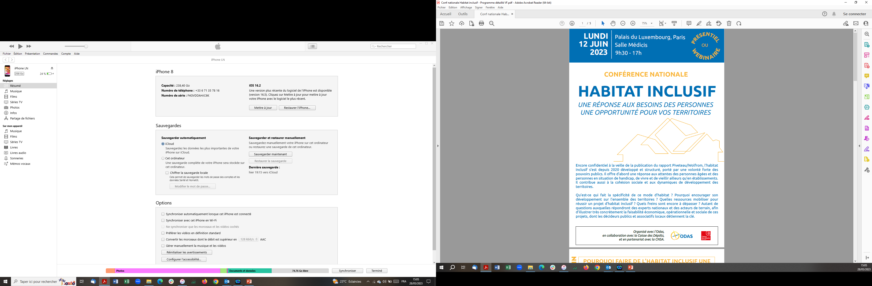
Les enjeux de l’habitat inclusif
Retour sur l’expérience allemande des colocations en responsabilité partagée
Hélène Leenhardt
Gérontologie Sociale
Réseau HAPA
Collectif Habiter Autrement

Slide 2
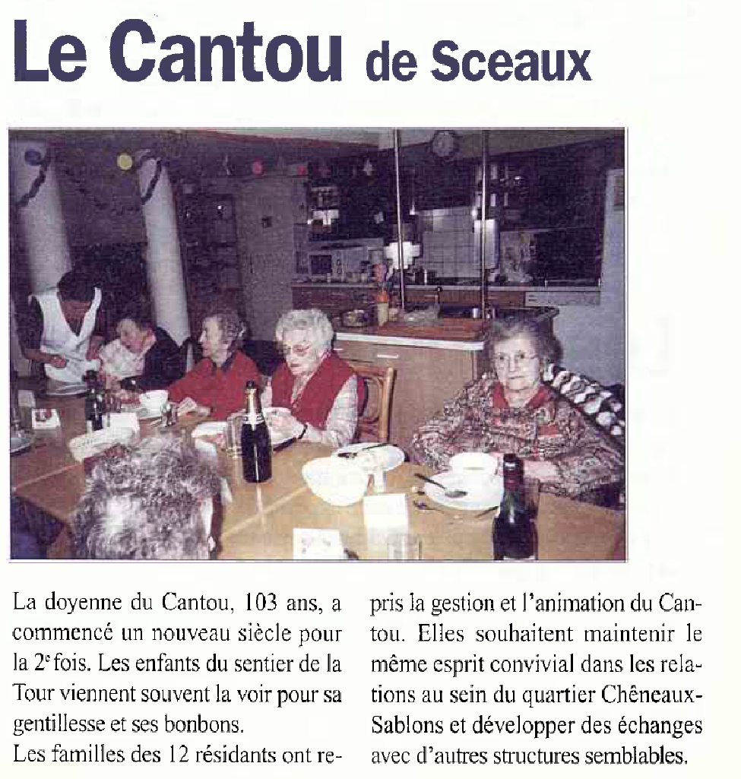
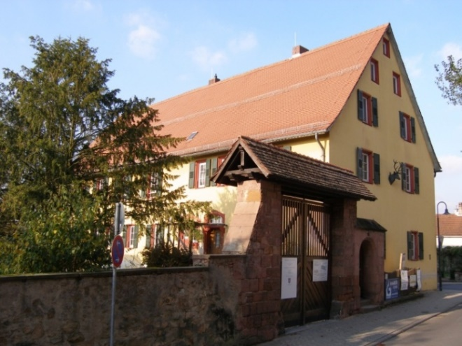
CANTOU « la maisonnée du sentier à Sceaux,
Petite Unité de Vie »
Automne 2008, deux visites révélatrices d’une évolution divergente en France et en Allemagne
DEMENZ WG
ALTES FORSTAMT
Seeheim JugenHeim
Colocation accompagnée, en responsabilité partagée
Deux initiatives citoyennes, émanent d’un même mouvement de recherches d’alternatives à l’institution pour des personnes vivant avec une maladie d’Alzheimer ou apparentée
Des principes et des valeurs communes
Un mode de vie comme chez soi, dans un ensemble à taille humaine avec un accompagnement personnalisé
La préservation de l’autonomie et de l’autodétermination par la promotion de la participation des personnes aux activités quotidiennes qui ont du sens
Un habitat adapté et sécurisé par une présence d’aides à domicile 24h sur 24,
Une articulation avec services et partenaires extérieurs pour le soin et la surveillance médicale (aide et soin en ambulatoire),
Un ancrage dans l’environnement social, économique et culturel,
La volonté de préserver les liens des habitants avec leurs proches et leur environnement
Implication des proches dans la gouvernance
Ouverte en 1994
Initiative d’un association de quartier, reprise par une association de famille
12 colocataires
Fin 2008 reprise par un groupe privé gestionnaire d’EHPAD
investissement pour se mettre en conformité avec les décrets de 2007 trop lourd pour une association)
Ouverte en 2008
Une initiative citoyenne pour valoriser un bâtiment protégé avec un projet social
pilotage en responsabilité partagée
8 colocataires
1ère visite 2008, 2 ème visite 2023 - même principe, même gouvernance
Notes:
2

Slide 3
Le CANTOU de Sceaux, PUV (petite unité de vie)
Ouvert en 1994 – Annonce d’une reprise par un EHPAD fin 2008
Une Petite Unité de Vie, créée en 1994 à la demande d’une association de quartier, création d’une association de famille pour reprendre la gestion
12 personnes vivent accompagnées 24/24 par des auxiliaires de vie
(5 ETP : présence de 2 personnes en journées et 1 personne la nuit)
Un directeur à mi-temps, un agent technique d’entretien
Implication des familles dans la gouvernance et l’accompagnement : engagement des familles à assurer une présence le week-end de deux après midi par trimestre
Une conception architecturale spécifique
De plain pied, en rez de chaussée d’un HLM, en bordure de la coulée verte, à Sceaux
Une grande pièce commune, une cuisine , un petit bureau
12 chambres avec salle de bain, autour d’un patio et jardin intérieur.
Objet
rassembler les personnes concernées par la prise en charge de parents âgés en pertes d'autonomie et ou ces personnes âgées elles-mêmes, lorsque les familles font défaut,
et en particulier de créer et de gérer des services, des structures et autres moyens grâce auxquels ces personnes âgées bénéficieraient des conditions de vie communautaire à temps plein ou à temps partiel dans un environnement le plus proche possible de leur environnement géographique et affectif habituel

Slide 4
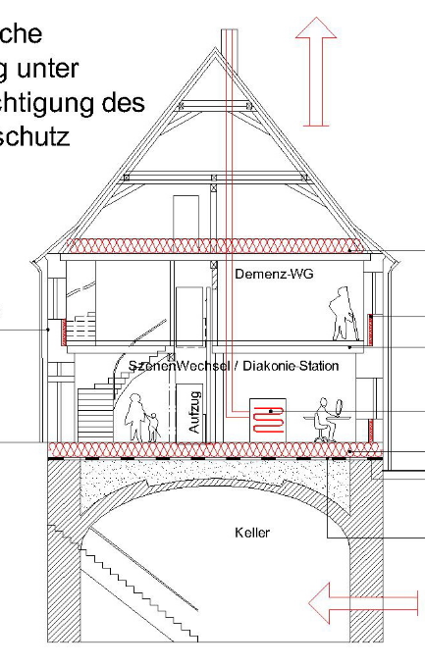
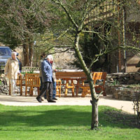
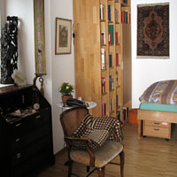
La Demenz WG ALTES FORSTAMT depuis 2008
8 personnes y vivent, en colocation, accompagnées au quotidien par une équipe de 10 salariés d’un service d’aide et de soin qui assurent une présence 24h/24 (deux personnes en journée, une la nuit)
Le modèle de la responsabilité partagée : un groupe d’aidants des colocataires se constituent en collectif pour louer l’appartement et organiser l’accompagnement par appel d’offre. Ils sont généralement assistés par une instance tierce.
Les locataires sont chez eux, le service de soin est « Gast (invité), les proches viennent voir leur parent comme ils le feraient dans un domicile ordinaire
200 m2, au premier étage d’un bâtiment classé,
Une grande pièce commune ( une cuisine ouverte, une grande table de salle à manger et un coin salon)
8 chambres : de 11 et 16 m2, à aménager avec ses propres meubles, sans sanitaire : le modèle est le domicile, pas l’hôtel.
Une initiative citoyenne pour valoriser un bâtiment protégé
Un projet intergénérationnel avec au rez de chaussée un service de soin, une association d’entraide pour des femmes avec un jardin d’enfant

Slide 5
En Allemagne : les colocations accompagnées en ambulatoire, en responsabilité partagée (Demenz WG) : un essor continu sur 20 ans
1995, les pfP pionniers à Berlin
Environ 140 au début des années 2000
Le développement
Environ 1000 en 2010
L’inscription
dans le paysage
Environ 1600 en 2013
Un dispositif reconnu
Environ 4000 fin 2017
2013
Financement par l’assurance soin de longue durée
- De l’investissement initial
- D’une allocation mensuelle spécifique pour chaque habitant
2008-2012
Prise en compte dans le cadre législatif de chaque région
Création de structures de soutien aux initiatives
2002
1er guide commandité par le ministère fédéral
de la famille et des seniors
Sur toute la période, projets pilotes, appel à projets, études, évaluation, modélisation, production de guide, communication
(Ville, fondations, Régions, KDA, Ministères fédéraux, Fédération des caisses d’assurance …)

Slide 6
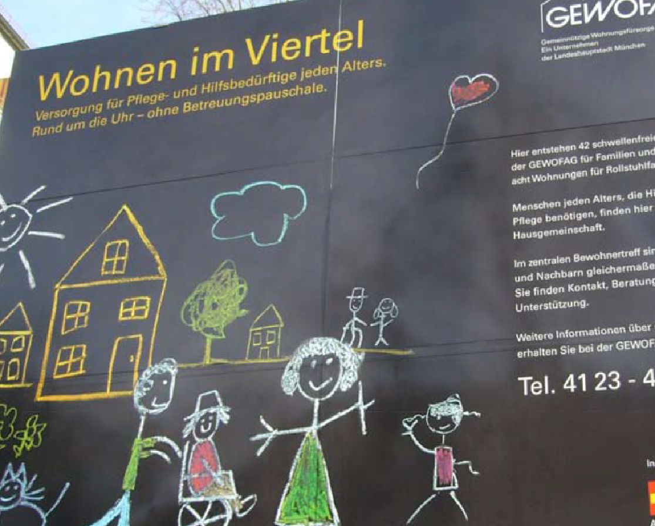
En Allemagne : un soutien aux formes alternatives d’habitat pour faire face aux évolutions démographique
Préserver les possibilités d’autodétermination des personnes
Que le soin aille à la personne et pas la personne au soin
Expérimenter de nouvelles solidarités
Les atouts des colocations accompagnée en ambulatoire en responsabilité partagée
Contexte adapté à la maladie d’Alzheimer et répondant aux besoins des personnes
accompagnement personnalisé dans un environnement familier
Dispositif mieux à même de garantir les droits fondamentaux (liberté de mouvements, inclusion et autodétermination)
Une vraie alternative => un dernier domicile
Implication des proches
Une mobilisation de la société civile
Une infrastructure légère et réversible
Quel soutien des pouvoirs publics ?
Adaptation du cadre réglementaire
Communication pour faire connaître le concept
Organisation territoriale d’un soutien de l’ingénierie de projets
Soutien aux partenariats et décloisonnement
Soutien financier
A l’échelle des quartiers, combiner les différents dispositifs pour une pluralité de réponses locales :
« que chacun puisse vivre, vieillir et mourir dans son quartier »
Notes:
L’habitat partagé accompagné 24/24 en Allemagne :
Des atouts reconnus pour les colocations
Un mode d’accompagnement personnalisé répondant particulièrement bien au besoin des personnes désorientées, conciliant normalité et familiarité d’un lieu de vie comme au domicile, avantage de la vie sociale d’une petite communauté et possibilité de bénéficier d’une continuité de l’aide et du soin.
Un mode d’accompagnement collectif mieux à même que les établissements de garantir les droits fondamentaux de liberté de mouvement, d’autodétermination et d’inclusion des personnes les plus fragiles et de répondre ainsi à l’aspiration des citoyens
Un accompagnement qui offre une vraie alternative à l’établissement médicalisée car le plus souvent, les personnes peuvent y habiter jusqu’à leur décès
Un moyen de développer un accompagnement de proximité, proche du lieu de vie des personnes, permettant
de maintenir le lien social
d’appliquer le principe de la priorité au domicile « Ambulant statt stationär »,
Une possibilité de préserver l’implication des aidants dans l’accompagnement de leur proche
Un moyen de mobiliser la société civile en articulant aides informelles et aides professionnelles.
Un dispositif à l’infrastructure légère et réversible
Soutien aux colocations
Cadre réglementaire adapté,
Communication pour faire connaître le concept
Ingénierie sociale pour accompagner les porteurs de projets, susciter les partenariat
Soutien financier
Démarche en partenariat
Mais aussi
Soutien à l’habitat participatif (Gemeinschaftliches Wohnen)
Et plus globalement, un changement de perspective : adapter les quartiers au vieillissement (accessibilité, infrastructure et vie sociale) vers un maillage des infrastructures dans les quartiers pour permettre au gens de vivre autant que possible, jusqu’à la fin de leur vie, dans leur environnement familier en gardant la possibilité de d’autodétermination
Des appels à projets pour inciter à l’évolution l’ensemble des formes alternatives d’habitat et de soin dans ce sens

Slide 7

Des questionnements
Comment permettre à tous de profiter du modèle (en l’absence de proches pour s’impliquer )
modèle avec porteurs professionnels
implication de bénévoles formés à l’accompagnement des WG
Le rôle des intervenants
Nouvelles missions, nouveaux métiers, nouvelles articulations salariés, bénévoles et proches
L’importance de l’ingénierie de projet
cellules de soutien à la création des WG dans chaque région pour des projets citoyens et partenariaux
La colocation, un domicile ordinaire, quelles spécificités, quels contrôles et quels critères de qualité pour protéger les habitants vulnérable ?
Un groupe de travail national créé dès 2008 et piloté par la branche allemande des petits frères des pauvres de Berlin : WG Qualität
Des règlementations spécifiques à chaque région (Land) mais partout l’importance du critère de gouvernance partagée et de séparation des contrats pour distinguer colocation et établissement
Le modèle économique
Ce n’est pas moins cher qu’un EHPAD mais permet un autre accompagnement
Sensibilité du développement au soutien financier (essor de 2013)
Aide Sociale à l’autonomie : choix entre domicile et l’EHPAD (tant que cela n’est pas plus cher)
Inquiétude vis-à-vis d’un changement de l’assurance soin qui augmenterait le reste à charge par rapport à un EHPAD

Slide 8
Eclairage d’une étude nationale de 2017*
Gouvernance en responsabilité partagée
Une réelle hybridité dans 1/3 des projets
L’importance de l’hybridité
Les voies de création d’une WG
Informel : habitants proche, bénévoles
Institutionnel: marché, administrations
Secteur associatif
Hybridité : participation des différents secteurs aux décision
Plus d’hybridité
conflictualité
Moins d’hybridité
Soin
sécurité
Vie sociale
Inclusion
Autodetermination
Pionniers
Opportunistes
Collectivités locales
Acteurs ESSMS
Suiveurs convaincus
Tous ces acteurs sont nécessaires pour une réelle diffusion du concept, mais risque de perte de sa spécificité
=> Besoin d’un soutien des acteurs pour préserver une véritable hybridité
* étude sur « les concepts existants et les besoins d’action en vue d’une poursuite du renforcement des WG accompagnées en ambulatoire » Entstehende Konzepte und Handlungsbedarfe hinsichtlich des weiteren Stärkung ambulant betreuter Wohngruppe. (Thomas Klie et Birgit Schuhmacher (2017)

Slide 9
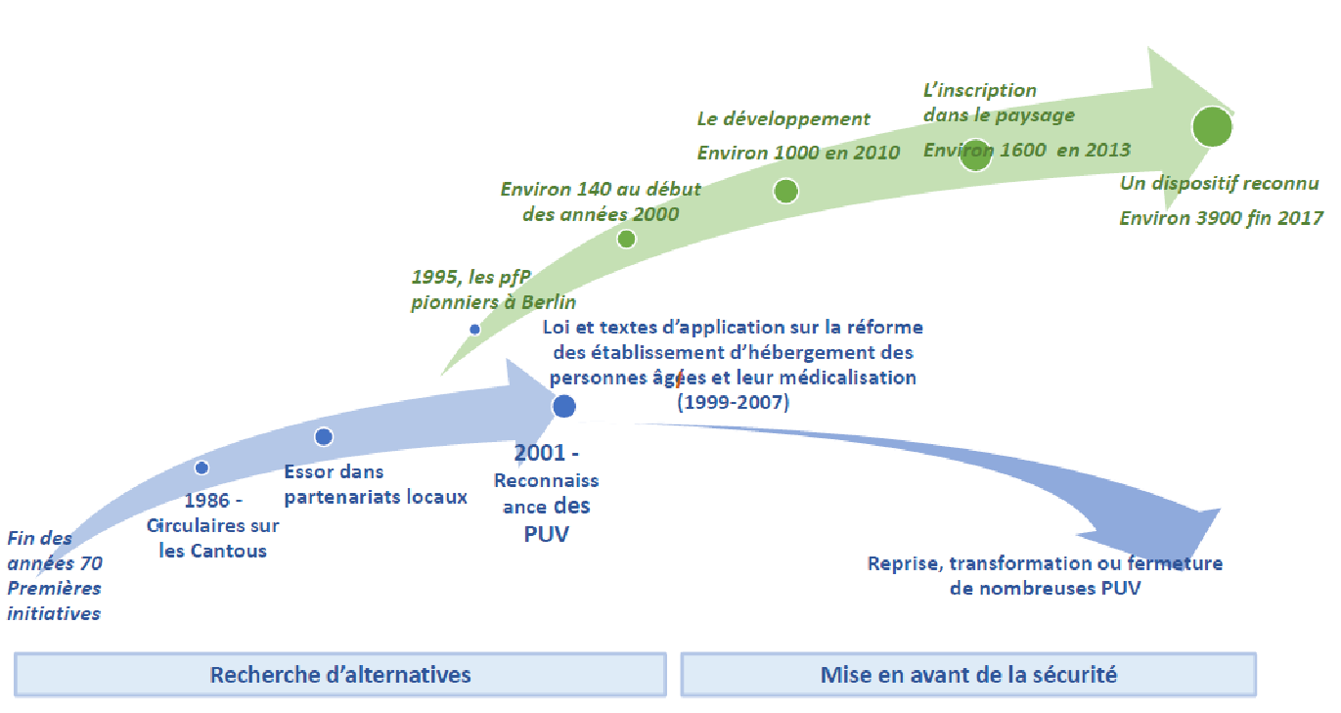
Dynamique comparée de l’évolution France Allemagne de ces initiatives
En Allemagne : Colocations en responsabilité partagée
PUV, Cantou, MARPA
Domicile partagé du Morbihan,
Domicile collectif Grenoble
Nouvelles initiatives hors loi 2002-2
2017
Habitat Inclusif
Ordre de grandeur : 900 PUV en 2006, 200 en 2016
(hors congrégations, petites maisons de retraite du privé lucratif et MARPA)
En France
Une affirmation du « libre choix du domicile », mais une législation qui définit des normes pour améliorer la qualité sans vraiment prendre en compte la spécificité des petites unités de vie et leur culture domiciliaire => seules les Marpa et les domiciles partagés du Morbihan ont vraiment pu se développer depuis 2008
Notes:
En France
Une affirmation du libre choix du domicile, mais une législation qui définit des normes pour améliorer la qualité sans vraiment prendre en compte la spécificité des petites unités de vie qui ont une culture domiciliaire
=> seules les Marpa et les domiciles partagés du Morbihan ont pu se développer depuis 2008
En Allemagne
Un inscription dans la loi : Ambulant vor Stationâr, c’est le soin qui doit aller à la personne et pas la personne au soin
Importance de l’autodétermination des personnes
Un effort pour permettre le développement de ces colocations en tant que domicile des personnes et une réflexion sur les critères qui les différencient des établissements pour éviter les abus
Visite à la altes forstamt 15 ans après
Toujours responsabilité partagée
avec collectif de famille impliqué
l’association assure l’intermédiation locative et facilitatrice du collectif,
le service d’aide à domicile
la fondation propriétaire du bâti
engagemetn des proches avec des responsabilités suivant compétences et disponibilités (course, maintenance, gestion de …)
Fidèle au principe d’être le dernier domicile si les personnes le souhaite (difficulté si plusieurs personnes garbataires en même temps)
Inquiétude par rapport à l’évolution du reste à charge : ce n’est pas moins cher qu’un EHPAD, mais difficile pour les personnes si c’est plus cher

Slide 10
Et maintenant, en France, quelles perspectives pour les habitats inclusifs pour les personnes vivant avec une maladie d’Alzheimer ou apparentée ?
Quelques habitats inclusifs ouverts depuis 2016 inspirés des domiciles partagés du Morbihan, de Carpe Diem au Canada et des colocations allemandes (maison du Thil, maison des sages, maison des cultures etc … )
Quelques habitats en projet (relativement peu par rapport à l’ensemble de la programmation de l’Aide à la Vie Partagée pour les autres publics )
Des différences avec l’Allemagne
  La pertinence du modèle pour l’accompagnement des personnes qui ont la maladie d’Alzheimer fait moins consensus en France (enjeu autour de la participation des personnes avec des troubles cognitifs)
  Un poids de l’administratif et de la direction plus lourd en France qu’en Allemagne où la gouvernance est assurée par un collectif de famille soutenu par une instance tierce (dans le modèle type)
  Un dispositif peu accessible aux personnes aux revenus modeste (reste à charge important en l’absence d’une aide sociale qui laisserait le choix de leur lieu de vie aux personnes)
Des similarités dans les questionnements
  Cadre souple donné par la loi ELAN => enjeu de qualification des projets pour garantir qu’il s’agit bien d’un habitat inclusif-domicile ordinaire (autodétermination, participation, partenariat, gouvernance partagée)
  Un modèle très sensible au cadre règlementaire (équilibre économique, normes d’encadrement et de sécurité)
  Besoin d’un soutien à l’ingénierie, au-delà du soutien financier apporté par l’AVP, pour assurer l’émergence d’une diversité de projets grâce à une diversité de porteurs dans les territoires

